Slide 1
计算机语音技术
(Computer Speech Technology)
朱维彬
北京交通大学 信息科学研究所
教九北630房间 电话 51684780
2023.9

Slide 2
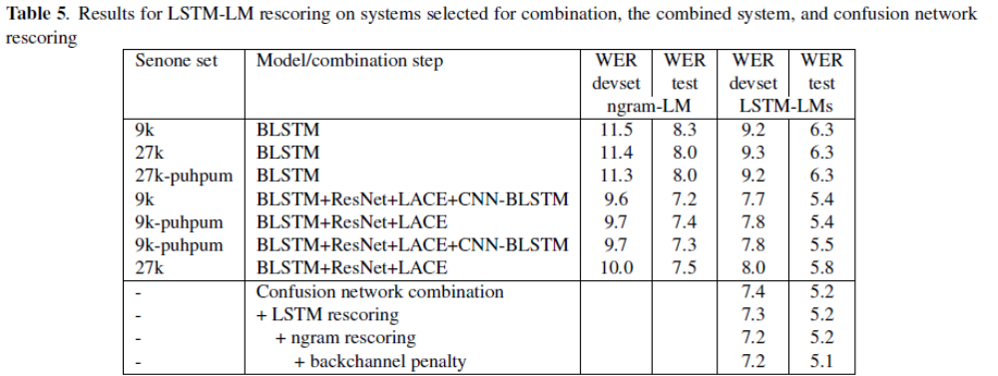
言语技术的新进展
【2017-08-21 新智元】微软语音识别系统取得最新突破：微软语音对话研究小组在Switchboard语音识别任务中，将错误率从去年的 5.9% 再一次降低到 5.1%，超过人类，达到目前最高水平。。

Slide 3
A Demo
所使用的语音技术
  语音识别
  语音合成
  言语理解/生成
How does it work？
Notes:
小米智能音箱

Slide 4
第一章 绪论
  什么是语音
  语音交际过程
  研究内容
  研究热点

Slide 5
什么是语音
分析
  声音 -> 人发出的 -> 语言信息
定义
  语音（speech）：语言的声学实现(acoustical realization)，也就是传递语言信息的声学信号(acoustical signal)
  专业术语：言语
作用
  信息交流的手段：语音交际（speech communication）
  传递的信息包括：语言、情感、生理、社会属性
特点
  自然、便捷、重要

Slide 6
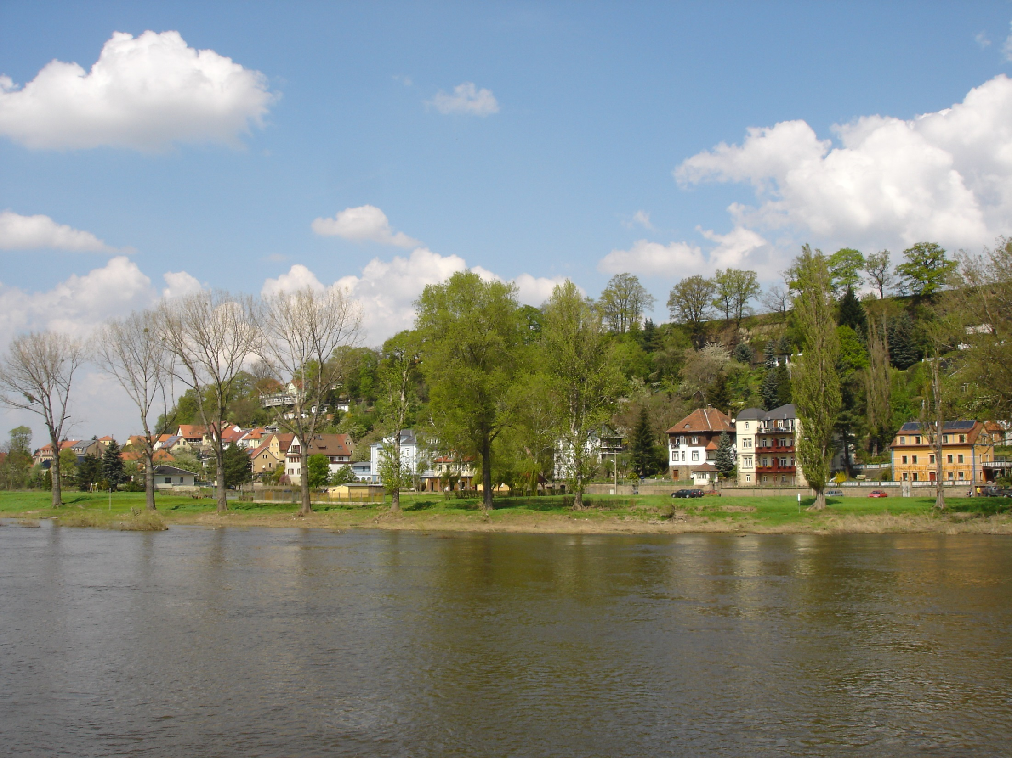

Slide 7

语音交际( communication)
语义规划 (plan)
  意图
    “真漂亮！”
    “这是哪儿？”
    “什么…？”
  发音控制
语音产生(articulate)
声音传递(transfer)
语音感知(perceive)
语义理解(understand)

Slide 8
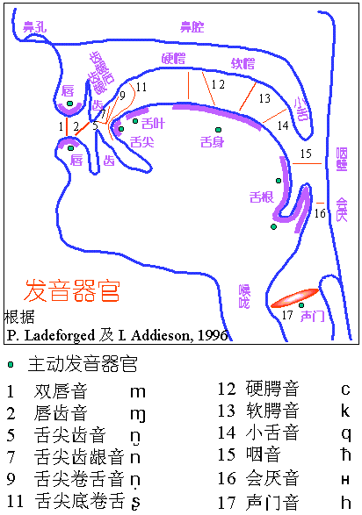
语音交际过程
语义规划(plan)
语音产生(articulate)
  源 – 来自肺部气流
  调节 – 声门、声道、唇齿
声音传递(transfer)
语音感知(perceive)
语义理解(understand)

Slide 9
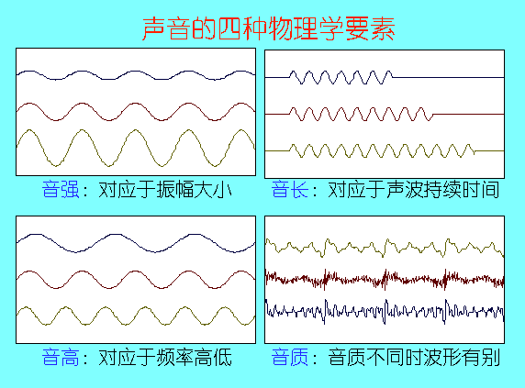
语音交际过程
语义规划(plan)
语音产生(articulate)
声音传递(transfer)
  四个要素
  信道
语音感知(perceive)
语义理解(understand)

Slide 10
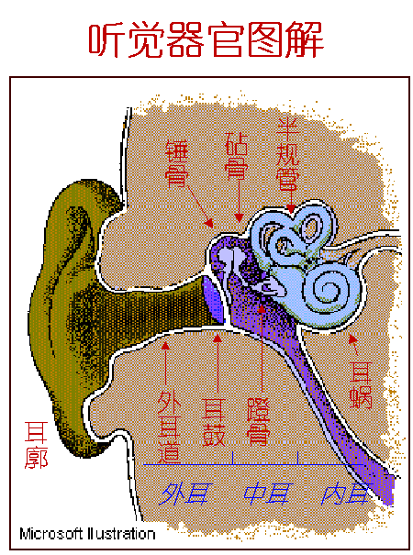
语音交际过程
语义规划(plan)
语音产生(articulate)
声音传递(transfer)
语音感知(perceive)
  时空域-时频域
  物理波-生理电
语义理解(understand)

Slide 12
语音交际过程
语义规划(plan)
语音产生(articulate)
声音传递(transfer)
语音感知(perceive)
语义理解(understand)
  大脑解码
  知识系统
    “这是哪儿？”

Slide 13
语音交际过程
言语链的5个模块
意图
（intention）
信号
（signal）
语义
（semantics）
语义规划
(plan)
言语产生
(articulate)
声音传递
(transfer)
言语感知
(perceive)
语义理解
(understand)
编码
（coding）
解码
（decoding）

Slide 14
研究内容
科学目标：探索人类自身机理（Mechanism）
  语言的产生、感知机制
  大脑的认知与思维机制
技术应用: 拓展语音的适用范围
  空间扩展－通信
  时间延伸－存储
  网络空间－监测、检索
  器官修复－医学临床
  计算机作为交际对象－人机交互（man-machine interaction）
特点：多学科交叉、研究前沿
  技术：数字信号处理、模式识别、人工智能
  理论：声学、语言学、心理学、生理学
  计算机技术：计算方法、机器学习、自然语言处理、信息检索、信息安全、身份认证、云计算。。。。。。。

Slide 15
研究热点
通信
  语音编码(Speech Coding)压缩
    算法
      64Kb/s PCM, 1970
      2.4Kb/s LPC-10,1980
      之后，CELP, MPLPC, SBC, ATC等
    标准：GSM, CDMA, VoIP，MPEG
    重点：码率、失真度、时延，三者间的折中平衡
人机交互系统(Human-Machine Interactive system)

Slide 16
研究热点
通信
人机交互系统(Human-Machine Interactive system)
  语音合成(Speech Synthesis)
  语音识别(Speech Recognition)

Slide 17

语音合成
技术路线
  参数合成，Klatt合成器
  波形拼接，PSOLA算法
  基于统计原理的数据驱动建模技术，包括声学模型和语言模型
  深度学习架构
研究内容
  孤立音节／词 (isolated syllable/word)-> 连续语音(continuous speech)
  清晰度(intelligibility) -> 自然度(naturalness)
  音段(segment)处理 -> 韵律(prosody)建摸 -> 丰富表现力(expressiveness)
应用领域
  服务器级：呼叫中心、信息服务、虚拟现实
  桌面系统：办公自动化、电子教学、助残工具
  嵌入式设备：手机、车载、玩具、助残设备
例：语音合成（Speech Synthesis）的研究已有二百多年的历史，真正有实用价值的语音合成技术则是随着计算机、数字信号处理技术的发展而发展起来的，而深度学习的引入，更使得机器能够产生高清晰度（High Intelligibility）、高自然度（High Natureness）、高表现力（High Expressiveness）的连续语音。

Slide 18
语音识别
技术路线
  模板匹配，DTW算法（60年代末）
  动态模型，HMM模型（80年代）
  语言模型，N-gram文法
  端到端的深度学习
研究内容
  孤立音节／词 -> 连续语音
  特定发音人 (speaker-dependant)-> 非特定发音人(speaker-independant)
  朗读发音风格 (reading-style) -> 自然口语发音风格 (spontaneous speech)
应用领域
  服务器级：呼叫中心、信息服务、虚拟现实
  桌面系统：办公自动化、电子教学、助残工具
  嵌入式设备：手机、车载、玩具、助残设备
研究热点
  提高系统性能稳定性，即不定发音人、任意发音方式、苛刻使用环境下的，保持识别结果的准确率；
  面向特定应用场景的言语理解。

Slide 19
其它研究
音频检索（Audio search）
发音人辨识／确认（Speaker identification/verification）
语音增强（Speech enhancement）
器官修复/补偿

Slide 20
研究热点
言语技术的新浪潮
  需求驱动：移动设备
  平台支撑：云计算
  技术突破：深度学习
DL（Deep Learning）在言语技术中的应用
  DNN(Deep Neural Network) (Hinton 2006)
  ASR (Automatic Speech Recognition) (2009)
  TTS (Text To Speech) (2013)
技术领导者
  Google，Apple，Microsoft，Facebook
  百度、腾讯、阿里、美团、字节、讯飞、思必驰。。。。。

Slide 21
本章小结
什么是语音
语音交际过程
语音信号处理的研究领域
研究热点

Slide 22
课程特点
新兴学科
  应用
  前沿
  交叉
基础知识
  面广
  积累

Slide 23
课程与安排
目标－为从事专业研究／开发打下基础
  基础理论—理解
  技术原理与方法—掌握
  历史、现状和趋势—了解
安排－32课时
  内容选取，基本理论+实际应用
  教授形式，讲授+操作+编程
  考核方式，试卷（40）+实验（30）+作业（30）

Slide 24
教材
基本教材：
[1] 《语音信号处理》(第3版)，韩纪庆等编著，清华大学出版社，2019
参考书目:
[2]《语音识别原理与应用》，洪青阳等编，电子工业出版社，2020年
[3]《Kaldi语音识别实践》，陈果果等编，电子工业出版社，2020年
[4]《语音信号处理》，胡航编著，哈尔滨工业大学出版社
[5]《实验语音学教程》，吴宗济、林茂灿等著，高等教育出版社，1989

Slide 25
内容及进度
内容 课时 练习
第一章 绪论 2
第二章 语音基础知识及产生模型 2 作业
第三章 语音信号的特征分析 8 作业
实验1 0 实验
实验2 0 实验
第四章 线性预测分析 2 作业
第五章 语音编码 2 作业
第六章 语音识别 8 作业
实验3 0 实验
第七章 发音人识别 2 作业
第九章 语音合成 2 作业
总结、复习/答疑 2
考试 2？

Slide 26
工具软件
Praat
Matlab Speech Toolbox
CoolEdit

Slide 27
课后练习
安装praat，熟悉praat的试用
  录制连续发音“北京交通大学”，1个文件
  录制孤立发音“北”、“京”、“交”、“通”、“大”、“学”，6个文件
  将6个孤立发音文件拼接、编辑成一个文件，试听连续发音、拼接发音的差别
注：课后练习，无需提交报告

